Slide 1
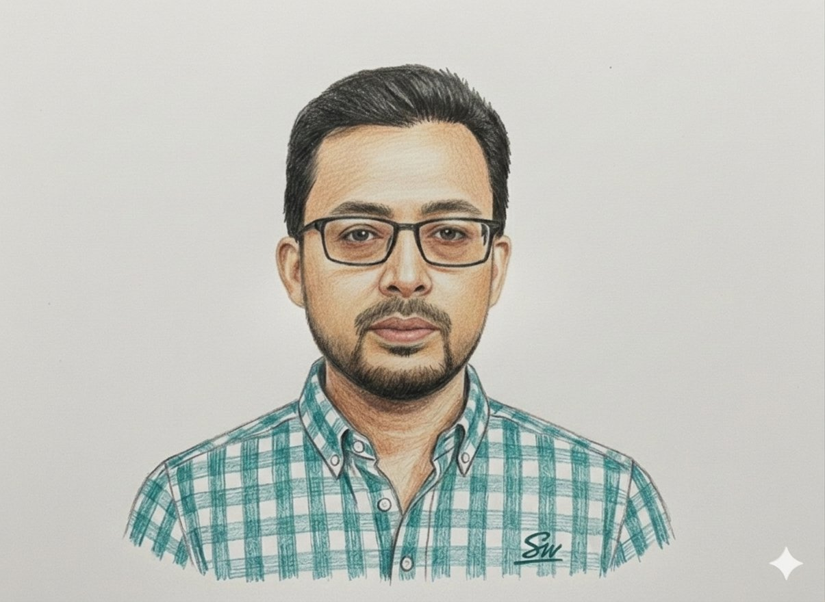
ইসলাম শিক্ষা
পঞ্চম শ্রেণি
প্রথম অধ্যায়
আকাইদ ও ইবাদত
▸ মহান আল্লাহ ও তাঁর একত্ববাদ (তাওহিদ)
তামজীদ আহম্মদ
▸ শিরক ও তার পরিণতি
সহকারী শিক্ষক
▸ সালাত, তাশাহহুদ ও দু'আ কুনুত
৬৫ নং ছনপাড়া সরকারি প্রাথমিক বিদ্যালয়
▸ সাওম (রোজা) ও তার গুরুত্ব
আড়াইহাজার, নারায়ণগঞ্জ
▸ জাকাত ও হজ

Slide 2
মহান আল্লাহ ও তাঁর একত্ববাদ
প্রকৃতি পর্যবেক্ষণ করি
মহান আল্লাহর পরিচয়
চন্দ্র | সূর্য | পৃথিবী
দিন | রাত | ঋতু
গ্রহ | নক্ষত্র | তারকারাজি
1. তিনি সমগ্র বিশ্বজগতের সৃষ্টিকর্তা।
2. তিনি মহাজগতের নিয়ম-শৃঙ্খলার নিয়ন্ত্রক।
3. তিনি এক ও অদ্বিতীয় — কোনো অংশীদার নেই।
সবকিছু একই নিয়মে সুশৃঙ্খলভাবে চলে!
4. তিনি সকলের প্রতিপালক ও রক্ষাকর্তা।
সূর্য প্রতিদিন পূর্বদিকে ওঠে ও পশ্চিমে অস্ত যায়।
দিনের পর রাত আসে, ঋতু পরিবর্তন হয়।
কোনো বিশৃঙ্খলা নেই — এই সুশৃঙ্খলার পেছনে কে?
5. তিনি সব কিছুর সৃষ্টা, নিয়ন্ত্রক ও পালনকর্তা।
ইসলাম শিক্ষা | পঞ্চম শ্রেণি | প্রথম অধ্যায়: আকাইদ ও ইবাদত

Slide 3
তাওহিদ — মহান আল্লাহর একত্ববাদ
قُلْ هُوَ اللهُ أَحَدٌ ۝ اَللهُ الصَّمَدُ ۝ لَمْ يَلِدْ وَلَمْ يُوْلَدْ ۝ وَلَمْ يَكُنْ لَّهُ كُفُوًا أَحَدٌ
অর্থ: (হে নবি) বলুন, তিনিই আল্লাহ, এক-অদ্বিতীয়। আল্লাহ কারো মুখাপেক্ষী নন। তিনি কাউকে জন্ম দেননি এবং তাঁকেও জন্ম দেওয়া হয়নি। আর তাঁর সমকক্ষও কেউ নেই। (সূরা আল-ইখলাস, আয়াত: ১-৪)
তাওহিদের সংজ্ঞা
তাওহিদের গুরুত্ব
তাওহিদ (توحيد) আরবি শব্দ। এর অর্থ একত্ববাদ। মহান আল্লাহকে তাঁর সত্তা, গুণাবলি ও কর্মে এক ও অদ্বিতীয় বলে বিশ্বাস করা এবং তাঁর ইবাদত করাই তাওহিদ।
✦ এক আল্লাহর উপাসনা করতে প্রেরণা জোগায়।
✦ মানুষকে ঐক্যবদ্ধ করে, বিভেদ দূর করে।
✦ মিলেমিশে সুন্দরভাবে বসবাস করতে শেখায়।
✦ ইহকাল ও পরকালে সফলতার পথ দেখায়।
ইসলাম শিক্ষা | পঞ্চম শ্রেণি | প্রথম অধ্যায়: আকাইদ ও ইবাদত

Slide 4
শিরক — তাওহিদের বিপরীত
শিরক (شرك) — অর্থ অংশীদার করা। মহান আল্লাহর সত্তা, গুণাবলি বা ইবাদতে কাউকে অংশীদার করাই শিরক।
إِنَّ الشِّرْكَ لَظُلْمٌ عَظِيمٌ
অর্থ: নিশ্চয়ই শিরক অনেক বড় জুলুম (চরম অন্যায়)। (সূরা লুকমান, আয়াত: ১৩)
বড়ো শিরক
ছোটো শিরক
প্রকাশ্যে ও স্পষ্টভাবে আল্লাহর সাথে অন্যকে উপাসনা করা। যেমন — মূর্তিপূজা, মৃত ব্যক্তির কাছে কিছু চাওয়া ইত্যাদি।
সুক্ষ্মভাবে মহান আল্লাহর সাথে অন্যকে অংশীদার করা। যেমন — রিয়া (লোক দেখানো ইবাদত), আল্লাহ ছাড়া অন্যের নামে শপথ করা।
ইসলাম শিক্ষা | পঞ্চম শ্রেণি | প্রথম অধ্যায়: আকাইদ ও ইবাদত

Slide 5
সালাত ও সালাতের ওয়াজিবসমূহ
ওয়াজিব (واجب) — অর্থ অপরিহার্য কাজ। সালাতের মোট ১৪টি ওয়াজিব রয়েছে।
১. প্রতেক রাকাতে সূরা ফাতিহা পাঠ করা।
৮. মাগরিব ও ইশার ফরজ সালাতে প্রথম দুই রাকাতে ইমামের কুরআন পাঠ।
২. সূরা ফাতিহার সাথে অন্য সূরা তিলাওয়াত করা।
৯. বিতর সালাতে দু'আ কুনুত পাঠ করা।
৩. ফরজ ও ওয়াজিবসমূহের মধ্যে তারতিব রক্ষা করা।
১০. দুই ঈদের সালাতে তাকবির বলা।
৪. রুকুর পর সোজা হয়ে দাঁড়ানো।
১১. রুকু ও সিজদায় কমপক্ষে এক তাসবিহ সময় অপেক্ষা করা।
৫. দুই সিজদার মাঝে সোজা হয়ে বসা।
১২. তিলাওয়াতে সিজদার আয়াত পাঠে সিজদা করা।
৬. দ্বিতীয় রাকাতে তাশাহহুদ পাঠ করে বসা।
১৩. সালামের মাধ্যমে সালাত শেষ করা।
৭. উভয় বৈঠকে তাশাহহুদ পাঠ করা।
১৪. ভুলে ওয়াজিব বাদ পড়লে সাহু সিজদা দেওয়া।
ইসলাম শিক্ষা | পঞ্চম শ্রেণি | প্রথম অধ্যায়: আকাইদ ও ইবাদত

Slide 6
তাশাহহুদ
তাশাহহুদ (التَّشَهُّدُ) আরবি শব্দ। অর্থ সাক্ষ্য। সালাতে দ্বিতীয় ও শেষ রাকাতে বৈঠকে তাশাহহুদ পাঠ করতে হয়। এর মাধ্যমে মহান আল্লাহর মহিমা ঘোষণা করা হয়।
তাশাহহুদ (আরবি) | উচ্চারণ | অর্থ
اَلتَّحِيَّاتُ لِلَّهِ وَالصَّلَوَاتُ وَالطَّيِّبَاتُ | আততাহিয়্যাতু লিল্লাহি ওয়াস সালাওয়াতু ওয়াত তায়্যিবাতু | সকল অভিবাদন, ইবাদত ও পবিত্রতা আল্লাহর জন্য।
اَلسَّلَامُ عَلَيْكَ أَيُّهَا النَّبِيُّ | আসসালামু আলাইকা আইয়ুহান নাবিয়্যু | হে নবি! আপনার প্রতি শান্তি, রহমত ও বরকত বর্ষিত হোক।
أَشْهَدُ أَنْ لَا إِلَهَ إِلَّا اللهُ | আশহাদু আল লা-ইলাহা ইল্লাল্লাহ | আমি সাক্ষ্য দিচ্ছি যে, আল্লাহ ছাড়া কোনো উপাসনা নেই।
وَأَشْهَدُ أَنَّ مُحَمَّدًا عَبْدُهُ وَرَسُولُهُ | ওয়া আশহাদু আন্না মুহাম্মাদান আবদুহু ওয়া রাসুলুহ | আমি আরও সাক্ষ্য দিচ্ছি যে, মুহাম্মাদ (স.) তাঁর বান্দা ও রাসূল।
ইসলাম শিক্ষা | পঞ্চম শ্রেণি | প্রথম অধ্যায়: আকাইদ ও ইবাদত

Slide 7
দু'আ কুনুত ও মুনাজাতের দু'আ
দু'আ কুনুত
মুনাজাতের দু'আ
বিতর নামাজে পাঠ করা হয়। ইশার নামাজের পর (বা আগে) বিতর নামাজ আদায় করতে হয়।
দু'আ - ১
رَبَّنَا آتِنَا فِي الدُّنْيَا حَسَنَةً وَفِي الْآخِرَةِ حَسَنَةً وَقِنَا عَذَابَ النَّارِ
اَللّٰهُمَّ إِنَّا نَسْتَعِينُكَ
হে আমাদের প্রতিপালক! আমাদের দুনিয়ায় কল্যাণ দাও, আর আখিরাতেও কল্যাণ দাও এবং দোযখের আযাব থেকে রক্ষা করো।
হে আল্লাহ! আমরা তোমারই সাহায্য চাই,
وَنَسْتَغْفِرُكَ
দু'আ - ২
তোমারই নিকট ক্ষমা চাই।
رَبِّ ارْحَمْهُمَا كَمَا رَبَّيَانِي صَغِيرًا
وَنُؤْمِنُ بِكَ وَنَتَوَكَّلُ عَلَيْكَ
তোমারই প্রতি ইমান রাখি, তোমারই উপর ভরসা করি
হে আমার প্রতিপালক! তুমি তাদের (পিতা-মাতা) প্রতি দয়া করো। যেভাবে শৈশবে তারা আমাকে লালন-পালন করেছেন।
وَنُثْنِي عَلَيْكَ الْخَيْرَ
এবং তোমার উত্তম প্রশংসা করি।
দু'আ - ৩
وَنَشْكُرُكَ وَلَا نَكْفُرُكَ
رَبِّ زِدْنِي عِلْمًا
আমরা তোমার কৃতজ্ঞ হয়ে চলি, অকৃতজ্ঞ নই।
হে আমার রব (প্রতিপালক)! আমার জ্ঞান বৃদ্ধি করে দাও।
ইসলাম শিক্ষা | পঞ্চম শ্রেণি | প্রথম অধ্যায়: আকাইদ ও ইবাদত

Slide 8
সাওম (রোজা)
সাওমের পরিচয়
সাওমের গুরুত্ব
আরবি সাওম (صَوْم) শব্দের অর্থ 'বিরত থাকা'। সুবহে সাদিক থেকে সূর্যাস্ত পর্যন্ত পানাহার থেকে বিরত থাকাই সাওম বা রোজা।
يَا أَيُّهَا الَّذِينَ آمَنُوا كُتِبَ عَلَيْكُمُ الصِّيَامُ
অর্থ: হে ঈমানদারগণ! তোমাদের ওপর রোজা ফরজ করা হলো... যাতে তোমরা তাকওয়া অর্জন করতে পারো। (সূরা আল-বাকারা, আয়াত: ১৮৩)
সাওমের প্রকারভেদ
ফরজ, ওয়াজিব, সুন্নত, মুস্তাহাব ও মাকরুহ। রমজান মাসের রোজা ফরজ। নজর মানলে তা পালন করা ওয়াজিব।
রমজানে করণীয়
✦ তারাবির নামাজ আদায়
✦ সাহরি খাওয়া ও ইফতার করা
সাওম ভেঙে যায় যখন...
✦ ইতিকাফ করা
✗ ইচ্ছাকৃতভাবে পানাহার করলে
✦ লাইলাতুল কদর অনুসন্ধান
✗ ভুলে কিছু খেয়ে পুনরায় ইচ্ছায় খেলে
✦ অনেককে ইফতার করানো
✗ ইচ্ছাকৃতভাবে বমি করলে
✦ পবিত্র কুরআন তিলাওয়াত করা
✗ ইচ্ছায় ওষুধ সেবন করলে
ইসলাম শিক্ষা | পঞ্চম শ্রেণি | প্রথম অধ্যায়: আকাইদ ও ইবাদত

Slide 9
জাকাত
জাকাত (زكاة) অর্থ বৃদ্ধি, শুদ্ধিকরণ ও পবিত্রকরণ। নিসাব পরিমাণ সম্পদ পূর্ণ এক বছর কারো মালিকানায় থাকলে ৪০ ভাগের ১ ভাগ জাকাত দিতে হয়।
জাকাতের নিসাব
জাকাতের সুফল
1. সোনা, রুপা, নগদ অর্থ ও অলংকার
✦ জাকাত সম্পদ পরিশুদ্ধ করে।
2. গৃহপালিত পশু
✦ জাকাত দারিদ্র্য বিমোচন করে।
3. জমিতে উৎপন্ন ফসল
✦ জাকাত উৎপাদন বৃদ্ধি করে।
4. ব্যবসা-বাণিজ্যের পণ্য
5. অর্জিত সম্পদ
✦ জাকাত অর্থনৈতিক বৈষম্য দূর করে।
সোনার নিসাব: সাড়ে সাত তোলা
রুপার নিসাব: সাড়ে বায়ান্ন তোলা
✦ জাকাত সমাজে শান্তি প্রতিষ্ঠা করে।
জাকাতের খাতসমূহ: ফকির, মিসকিন, ঋণগ্রস্ত, আল্লাহর পথে নিয়োজিত ব্যক্তি ইত্যাদি।
ইসলাম শিক্ষা | পঞ্চম শ্রেণি | প্রথম অধ্যায়: আকাইদ ও ইবাদত

Slide 10
হজ
হজ (حج) শব্দের আভিধানিক অর্থ সংকল্প করা, ইচ্ছা করা। আল্লাহর সন্তুষ্টি লাভের উদ্দেশ্যে জিলহজ মাসের নির্দিষ্ট দিনসমূহে নির্ধারিত পদ্ধতিতে বায়তুল্লাহ (আল্লাহর ঘর) ও সংশ্লিষ্ট স্থানসমূহ জিয়ারত করাই হজ। এটি ইসলামের পঞ্চম রুকন।
وَلِلَّهِ عَلَى النَّاسِ حِجُّ الْبَيْتِ مَنِ اسْتَطَاعَ إِلَيْهِ سَبِيلًا
অর্থ: মানুষের মধ্য থেকে যারা সেখানে পৌঁছার সামর্থ্য রাখে, তাদের জন্য আল্লাহর উদ্দেশ্যে এই ঘরের হজ করা আবশ্যক। (সূরা আলে ইমরান, আয়াত: ৯৭)
হজের ফরজ (৩টি)
হজের গুরুত্ব
১. ইহরাম বাঁধা
✦ বিশ্ব মুসলিম ভ্রাতৃত্বের মহামিলন।
২. আরাফাতের ময়দানে অবস্থান করা
✦ আল্লাহর ঘর জিয়ারতের মাধ্যমে পাপ মোচন হয়।
৩. তাওয়াফে জিয়ারত করা
✦ মুসলিম বিশ্বের ঐক্য ও সংহতি দৃঢ় হয়।
✦ মুসলিম জাতির পরিচয় তুলে ধরে।
ইসলাম শিক্ষা | পঞ্চম শ্রেণি | প্রথম অধ্যায়: আকাইদ ও ইবাদত

Slide 11
পাঠের সারসংক্ষেপ
তাওহিদ
সালাত
সাওম
মহান আল্লাহকে তাঁর সত্তা ও গুণাবলিতে এক ও অদ্বিতীয় বিশ্বাস করা।
ওয়াজিব ১৪টি। তাশাহহুদ ও দু'আ কুনুত সালাতের গুরুত্বপূর্ণ অংশ।
রমজানের রোজা ফরজ। লক্ষ্য তাকওয়া অর্জন করা।
শিরক
মুনাজাত
জাকাত ও হজ
আল্লাহর সাথে কাউকে অংশীদার করা — এটি সবচেয়ে বড় পাপ।
ফরজ সালাত শেষে মহান আল্লাহর কাছে প্রার্থনা করা।
জাকাত সম্পদ পবিত্র করে, হজ মুসলিম ঐক্যের প্রতীক।
সকলকে আন্তরিক ধন্যবাদ ও কৃতজ্ঞতা জানাই।
তামজীদ আহম্মদ | সহকারী শিক্ষক | ৬৫ নং ছনপাড়া সরকারি প্রাথমিক বিদ্যালয়, আড়াইহাজার, নারায়ণগঞ্জ

